Slide 1
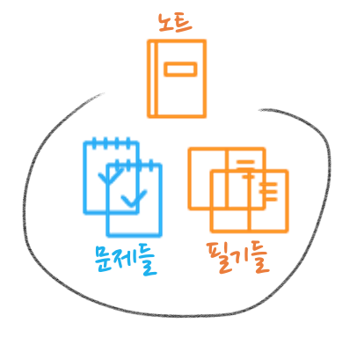


Click!

Slide 2



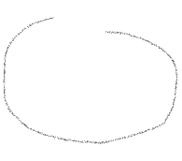
문제풀기
노트별로 구별
생성시간으로 구별

Slide 3

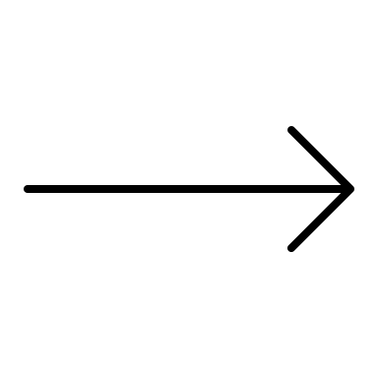
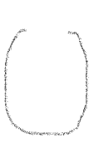
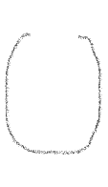
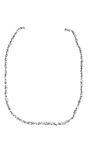
문제풀기
문제
문제
문제
15s
15s
15s
시간제한
시간제한
시간제한

Slide 4


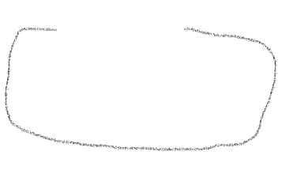
오답노트
문제들
많이 틀린 순
틀린 시간 순

